Slide 1
ΕΞΠΡΕΣΙΟΝΙΣΜΟΣ

Slide 2
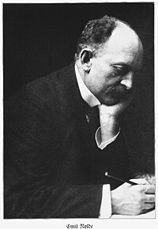
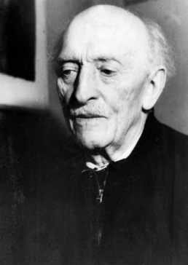
ΕΜΙΛ ΝΟΛΤΕ
ήταν Γερμανο-Δανός ζωγράφος, μέλος των εξπρεσσιονιστικών καλλιτεχνικών ομάδων Die Brücke («Η γέφυρα», περίοδος 1906-1907),

Slide 3
ΈΜΙΛ ΝΟΛΤΕ ΝΈΟ ΖΕΥΓΑΡΙ

Slide 4
Notes:
ΤΡΙΚΥΜΙΩΔΗΣ ΘΑΛΑΣΣΑ

Slide 5
Notes:
Colored sky above the Marais Emil Nolde 1940

Slide 6
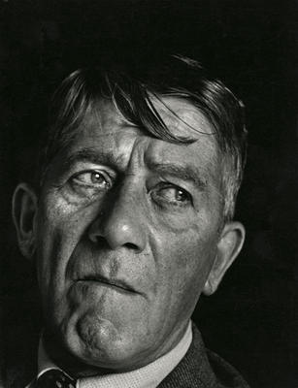
ΚΟΚΟΣΚΑ ΟΣΚΑΡ
Η καριέρα του Όσκαρ Κοκόσκα σημαδεύτηκε από τα πορτρέτα βιεννέζικων διασημοτήτων τα οποία ζωγράφισε με ένα νευρώδες και ζωηρό στυλ. Υπηρέτησε στον αυστριακό στρατό κατά την διάρκεια του Α΄ Παγκοσμίου Πολέμου, στον οποίο και τραυματίστηκε σοβαρά. Παρά το γεγονός ότι την περίοδο της νοσηλείας του οι γιατροί διέγνωσαν σοβαρή διανοητική αστάθεια, ο Όσκαρ Κοκόσκα συνέχισε την καριέρα του ως καλλιτέχνης, ταξιδεύοντας σε ολόκληρη την Ευρώπη και ζωγραφίζοντας τοπία.

Slide 7
Albert Ehrenstein Πορτραίτο του ποιητή

Slide 8
Ludwing Ritter von Janikowsky ΟΣΚΑΡ ΚΟΚΟΣΚΑ 1909

Slide 9
Emil Loewenbach ΟΣΚΑΡ ΚΟΚΟΣΚΑ

Slide 10
ΑΥΤΟΠΡΟΣΩΠΟΓΡΑΦΙΑ ΟΣΚΑΡ ΚΟΚΟΣΚΑ 1937

Slide 11
ΟΣΚΑΡ ΚΟΚΟΣΚΑ
ΤΑ ΠΑΙΔΙΑ ΠΑΙΖΟΥΝ

Slide 12
Νόαμ Τσόμσκι Καθηγητής φιλοσοφίας

Slide 13
ΙΜΠΡΕΣΙΟΝΙΣΜΟΣ- ΕΞΠΡΕΣΙΟΝΙΣΜΟΣ

Slide 14
Τα μεγάλα γαλάζια άλογα ΦΡΑΝΤΣ ΜΑΡΚ
“Ποτέ δε νιώθω την ανάγκη να ζωγραφίσω τα ζώα όπως τα βλέπω, αλλά όπως πραγματικά είναι… Όπως βλέπουν τα ίδια τον εαυτό τους και καταλαβαίνουν την ύπαρξή τους”

Slide 15
ΟΙ ΑΛΕΠΟΥΔΕΣ ΦΡΑΝΤΣ ΜΑΡΚ
ΕΊΝΑΙ ΈΝΑ ΚΥΒΙΣΤΙΚΟ ΛΑΔΙ ΣΕ ΚΑΜΒΑ ΖΩΓΡΑΦΙΣΜΕΝΟ ΤΟ
1913

Slide 16
Κίτρινη αγελάδα ΦΡΑΝΤΣ ΜΑΡΚ
Η κωμική joie de vivre (χαρά της ζωής) της Κίτρινης Αγελάδας είναι η πρώτη και ίσως η μοναδική περίπτωση ενός χαρούμενου ζώου στη καριέρα του Μαρκ. Είναι απολύρως παραδομένη στο παιχνίδι. Ο Μαρκ αποφεύγει την τυπικά ανθρώπινη, συναισθηματική οπτική για τα ζώα. Αντίθετα, η αγελάδα έχει παραδοθεί στη φύση της, όπως είναι.

Slide 17
ΜΟΡΦΕΣ ΠΟΥ ΜΑΧΟΝΤΑΙ 1914
ΦΡΑΝΤΣ ΜΑΡΚ

Slide 18
ΖΩΑ ΣΕ ΤΟΠΙΟ ΦΡΑΝΤΣ ΜΑΡΚ

Slide 19
Notes:
ΑΛΟΓΟ ΣΕ ΤΟΠΙΟ ΦΡΑΝΤΣ ΜΑΡΚ

Slide 20
ΦΡΑΝΤΣ ΜΑΡΚ Ο ΜΑΓΕΜΕΝΟΣ ΜΥΛΟΣ

Slide 21
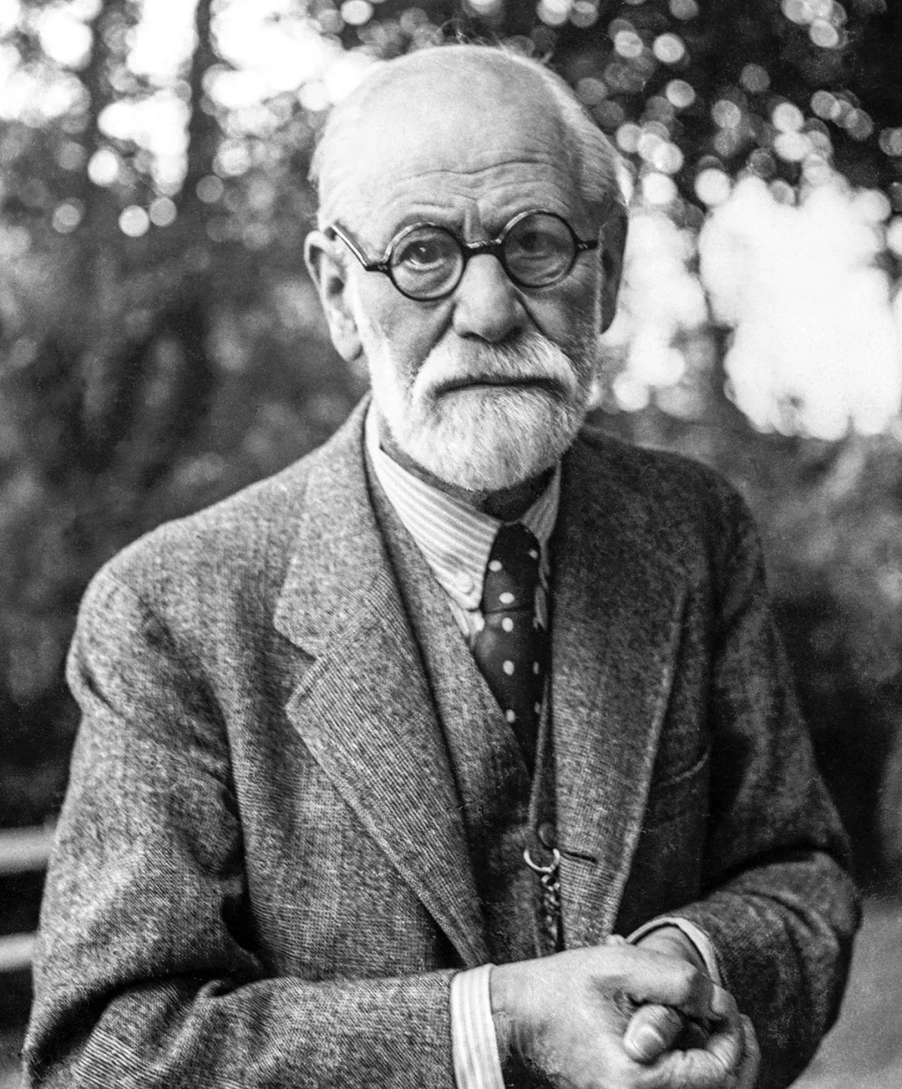
ΣΙΓΚΜΟΥΝΤ ΦΡΟΙΝΤ
Νευρολόγος και ψυχίατρος

Slide 22
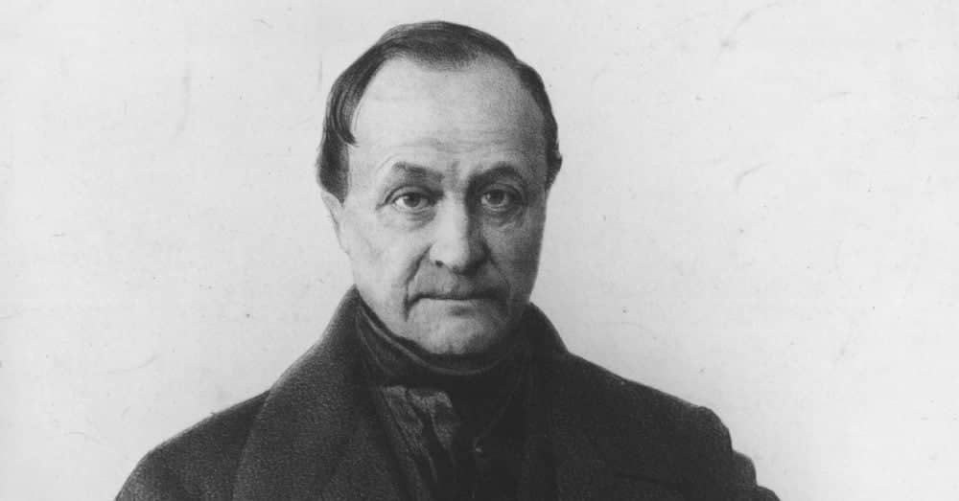
ΑΥΓΟΥΣΤΟΣ ΚΟΝΤ
ΦΙΛΟΣΟΦΟΣ , ΘΕΤΙΚΙΣΜΟΣ

Slide 23
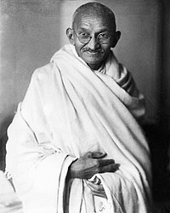
Μαχάτμα Γκάντι
Ήταν Ινδός δικηγόρος, πολιτικός, στοχαστής και επαναστάτης ακτιβιστής. Υπήρξε σημαντικός πνευματικός οδηγός της Ινδίας και του κινήματος για την ανεξαρτησία της, καθώς και εμπνευστής της μεθόδου παθητικής αντίστασης χωρίς τη χρήση βίας έναντι των καταπιεστών.

Slide 24
EL GRECO
Η Πέμπτη σφραγίδα της Αποκάλυψης (1608-1614) είναι έργο εξπρεσιονιστικό. Αριστερά προβάλλει ο Ιωάννης ο Βαπτιστής ως μια μορφή μεταφυσική. Στο κέντρο του πίνακα υπάρχουν δύο γυναικείες μορφές οι οποίες πλαισιώνονται από πέντε ανδρικές φιγούρες.

Slide 25
ΔΟΜΗΝΙΚΟΣ ΘΕΟΤΟΚΟΠΟΥΛΟΣ
Η ΘΕΑ ΤΟΥ ΤΟΛΕΔΟ

Slide 26
ΜΑΤΙΑΣ ΓΚΡΥΝΕΒΑΛΝΤ,Η συναυλία των αγγέλων

Slide 27
ΜΑΤΙΑΣ ΓΚΡΥΝΕΒΑΛΝΤ Ανάσταση

Slide 28
ΒΑΝ ΓΚΟΓΚ
ΑΥΤΟΠΡΟΣΩΠΟΓΡΑΦΙΑ

Slide 29
Η ΚΡΑΥΓΗ ΜΟΥΝΚ
Ο σπουδαίος αυτός ζωγράφος -που από πολλούς έχει χαρακτηριστεί ως πρόδρομος του καλλιτεχνικού ρεύματος του εξπρεσιονισμού– πέρα από ένας ταλαντούχος ζωγράφος, ήταν και ένας καταθλιπτικός και βασανισμένος άνθρωπος. Η ζωή του σημαδεύτηκε ανεξίτηλα από τη ματαιότητα του θανάτου και τις άσχημες επιπτώσεις της αρρώστιας –είτε ψυχικής, είτε σωματικής.

Slide 30
Charing Cross Bridge ΦΟΒΙΣΜΟΣ André Derain

Slide 31
Η ΓΕΦΥΡΑ (DIE BRUCKE)
ΕΞΠΡΕΣΙΟΝΙΣΜΟΣ

Slide 32
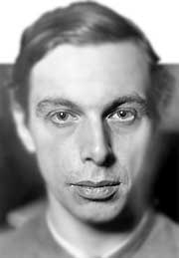
Ernst Ludwig Kirchner (06/05/1880 - 15/06/1938)
Ο Ernst Ludwig Kirchner ήταν κινητήρια δύναμη στην ομάδα Die Brücke (Η Γέφυρα), που άνθισε στη Δρέσδη και το Βερολίνο πριν τον Πρώτο Παγκόσμιο Πόλεμο, και θεωρείται ένας από τους πιο ταλαντούχους και με επιρροή Εξπρεσιονιστές της Γερμανίας

Slide 33
ΣΚΗΝΗ ΣΕ ΔΡΟΜΟ ΤΟΥ ΒΕΡΟΛΙΝΟΥ 1913

Slide 34
Με το έλκηθρο 1923
Ο εξπρεσιονιστικός χειρισμός του χρώματος από τον Kirchner αντιπροσώπευε μια ισχυρή αντίδραση κατά του ιμπρεσιονισμού που ήταν κυρίαρχος στη γερμανική ζωγραφική όταν ο ίδιος πρωτοεμφανίστηκε. Γι' αυτόν σηματοδοτούσε μια αντίδραση ενάντια στη συντηρητική ευγένεια της αστικής ζωής. Πάντοτε αρνιόταν ότι είχε επηρεαστεί από άλλους καλλιτέχνες, ωστόσο ο Henri Matisse (Ανρί Ματίς) και ο Edvard Munch (Έντβαρντ Μουνκ) ήταν σαφώς σημαντικοί στη διαμόρφωση του ύφους του.

Slide 35
Elisabethufer 1913
Ο Φωβισμός ήταν ιδιαίτερα σημαντικός στο να κατευθύνει την παλέτα του, ενθαρρύνοντάς τον να χρησιμοποιεί επίπεδες περιοχές αδιάσπαστου, συχνά αμιγούς χρώματος και απλουστευμένες μορφές.

Slide 36
Ο ΚΙΡΧΝΕΡ ΜΕ ΤΟ ΜΟΝΤΕΛΟ
Ο Kirchner πίστευε ότι ισχυρές δυνάμεις - αναζωογονητικές, ωστόσο καταστροφικές - υπήρχαν κάτω από τη γυαλιστερή όψη του δυτικού πολιτισμού, και πίστευε ότι η δημιουργικότητα ήταν ένα μέσο αξιοποίησής τους. Αυτή η οπτική διαμόρφωσε τον τρόπο με τον οποίο απεικόνιζε άνδρες και γυναίκες στους πίνακές του, ως ανθρώπους που συχνά φαίνονται να βρίσκονται σε πόλεμο με τον εαυτό τους ή το περιβάλλον τους.

Slide 37
View of Basel and the Rhine

Slide 38
Το καθιστικό δωμάτιο

Slide 39
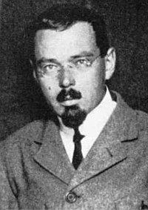
KARL SCHMIDT ROTLUFF
Ο Καρλ Σμιντ
(Ζυρίχη, 10 Μαΐου 1914 - 13 Αυγούστου 1998) ήταν Ελβετός καλλιτέχνης που δραστηριοποιήθηκε από τη δεκαετία του 1930 έως τη δεκαετία του 1990. Ήταν ζωγράφος, γλύπτης, χαράκτης, εικονογράφος, γραφίστας και δάσκαλος.

Slide 40
ΧΩΡΙΣ ΤΙΤΛΟ ΖΩΓΡΑΦΙΚΗ ΜΕ ΑΚΡΥΛΙΚΑ ΠΑΝΩ ΣΕ ΞΥΛΟ

Slide 41
KARL SCHMIDT ROTLUFF

Slide 43
ΒΑΣΙΛΙ ΚΑΝΤΙΝΣΚΙ ΦΡΑΝΤΣ ΜΑΡΚ ΠΩΛ ΚΛΕΕ ΕΜΙΛ ΝΟΛΤΕ ΈΓΚΟΝ ΣΊΛΕ ΟΣΚΑΡ ΚΟΚΟΣΚΑ
ΓΑΛΑΖΙΟΣ ΚΑΒΑΛΑΡΗΣ

Slide 44
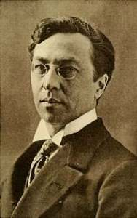
ΒΑΣΙΛΙ ΚΑΝΤΙΝΣΚΙ
O Βασίλι Καντίνσκι (ή Καντίνσκυ) (1866 -1944) ήταν Ρώσος ζωγράφος και θεωρητικός της τέχνης. Είναι ένας από τους σημαντικότερους καλλιτέχνες του 20ού αιώνα και ένας από τους πρωτοπόρους της αφηρημένης τέχνης. Έλαβε μέρος σε ορισμένα από τα σημαντικότερα ρεύματα της μοντέρνας τέχνης εισάγοντας τις δικές του καινοτομίες και μία νέα αντίληψη για τη ζωγραφική.

Slide 45
Χειμερινό τοπίο (1909)

Slide 46
Μόσχα. Κόκκινη πλατεία (1916)

Slide 47
Σύνθεση VII (1913)

Slide 48
Σύνθεση VIII (1923)

Slide 49
Κίτρινο – Κόκκινο – Μπλε (1925)

Slide 50
Σύνθεση X (1939)

Slide 51
Κύκλοι σε Κύκλο (1923)

Slide 52
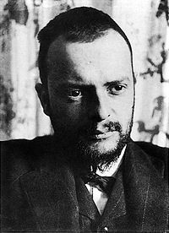
ΠΩΛ ΚΛΕΕ
Ο Πάουλ Κλέε (1879 – 1940) ήταν Ελβετο-Γερμανός ζωγράφος. Ο Κλέε άρχισε να ζωγραφίζει και να παίζει μουσική από νεαρή ηλικία και να δείχνει πως είναι ιδιαίτερα ταλαντούχος και στα δύο. Δεν έπαψε ποτέ να ενσωματώνει τα διδάγματα που είχε πάρει από τη μουσική στη ζωγραφική του. Υπήρξε μοναδικός ως προς τη ζωγραφική του, χρησιμοποιώντας χρώματα έντονα και γραμμικά και «απεριποίητα» σχήματα που ήταν όμως τόσο συνεπή και ισορροπημένα

Slide 53
Η ΓΑΤΑ ΚΑΙ ΤΟ ΠΟΥΛΙ
Το πουλί σε αυτή την εικόνα φαίνεται να πετάει όχι μπροστά από το μέτωπο της γάτας αλλά μέσα από αυτό το πουλί είναι κυριολεκτικά στο μυαλό της γάτας. Για να το τονίσει αυτό ο Κλέε ζωγραφίζει μόνο το κεφάλι της γάτας και έτσι επικεντρώνεται στη σκέψη, τη φαντασία, την όρεξη, την «πείνα» του εγκεφάλου.

Slide 54
Notes:
Το χρυσόψαρο, 1925, Αμβούργο, Kunsthalle

Slide 55
Notes:
Ο κήπος των ανατολίτικων απολαύσεων, 1925, Νέα Υόρκη, Μητροπολιτικό Μουσείο

Slide 56
ΠΩΛ ΚΛΕΕ
ΤΟ ΠΟΥΛΙ ΠΟΥ ΑΝΑΡΩΤΙΕΤΑΙ

Slide 57
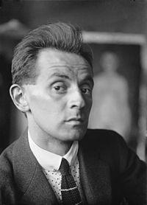
ΈΓΚΟΝ ΣΙΛΕ
Ο Έγκον Σίλε (γερμανικά: Egon Schiele, 12 Ιουνίου 1890 - 31 Οκτωβρίου 1918) ήταν Αυστριακός ζωγράφος. Ήταν προστατευόμενος του Γκούσταβ Κλίμτ και ένας από τους σπουδαιότερους ζωγράφους πορτραίτων του 20ου αιώνα.

Slide 58
ΤΟ ΛΙΜΑΝΙ ΤΗΣ ΤΡΙΕΣΤΗΣ

Slide 59
ΕΓΚΟΝ ΣΙΛΕ
ΤΟ ΠΟΡΤΡΑΙΤΟ ΤΗΣ Wally

Slide 60
Notes:
ΕΓΚΟΝ ΣΙΛΕ ‘ΤΑ ΤΕΣΣΕΡΑ ΔΕΝΔΡΑ’

Slide 61
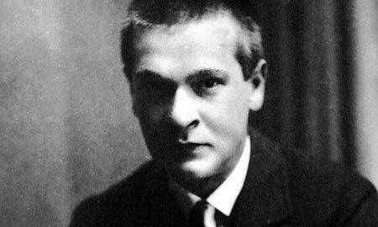
ΓΚΕΟΓ ΤΡΑΚ, ΠΟΙΗΤΗΣ
Όταν ο Γκέοργκ Τρακλ γεννήθηκε στο Ζάλτσμπουργκ στις 3 Φεβρουαρίου 1887,

Slide 62
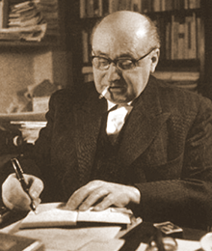
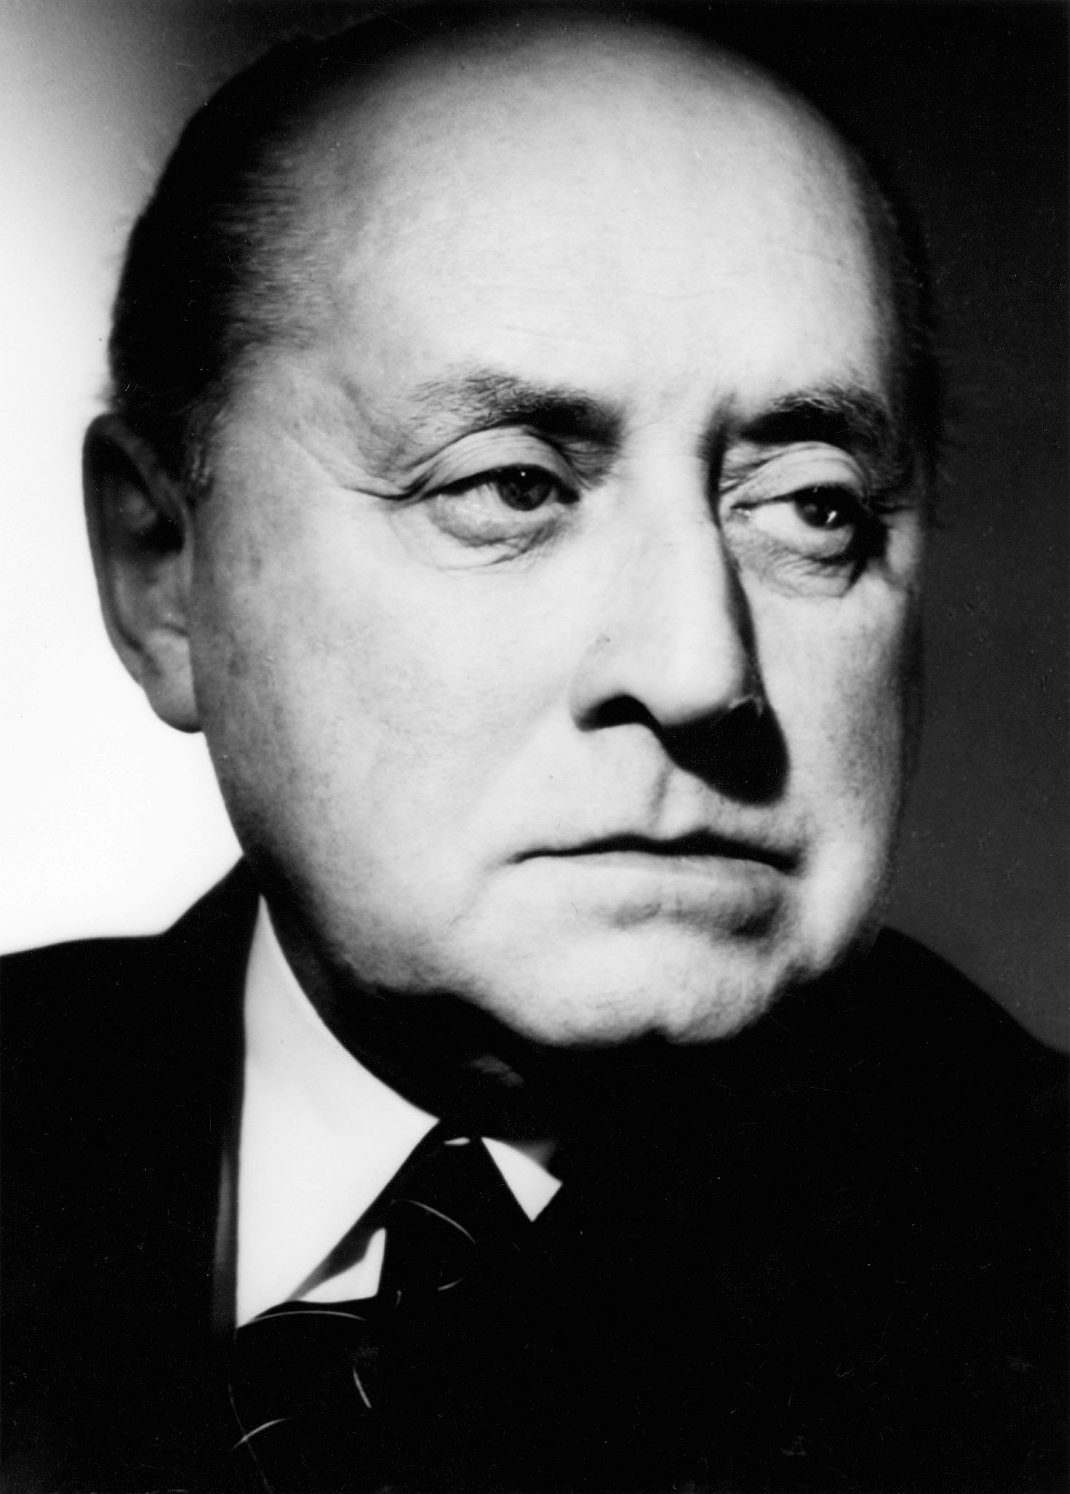
ΓΚΟΤΤΦΡΗΝΤ ΜΠΕΝ
ΠΟΙΗΤΗΣ

Slide 63
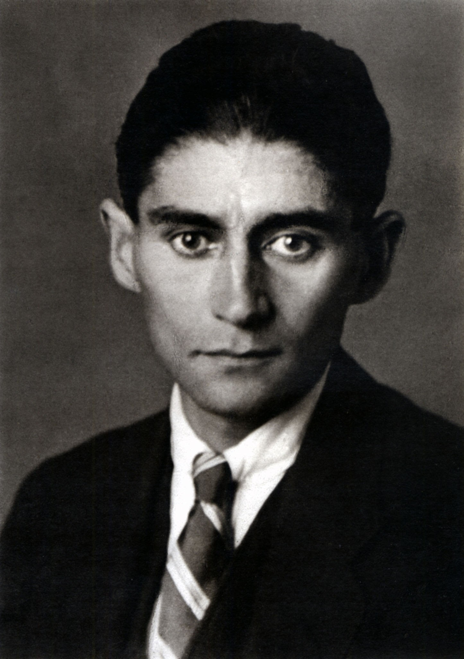
Φραντς Κάφκα Πεζογράφος
Ο Φραντς Κάφκα (Franz Kafka, 3 Ιουλίου 1883 – 3 Ιουνίου 1924) ήταν ένας από τους πιο σημαντικούς λογοτέχνες του 20ού αιώνα.

Slide 64
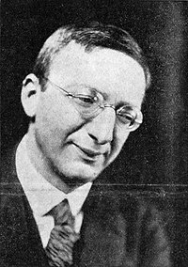
Άλφρεντ Ντέμπλιν
Συγγραφέας και δοκιμιογράφος. Γεννήθηκε στο Στσέτσιν στις 10 Αυγούστου του 1878 και πέθανε στο Εμμερντίνγκεν (Emmendingen) της τότε Δυτικής Γερμανίας στις 26 Ιουνίου 1957)
Ορισμένα από τα έργα του εκφράζουν το κλίμα και τα καλλιτεχνικά ρεύματα της Δημοκρατίας της Βαϊμάρης. Το σημαντικότερο του έργο θεωρείται το μυθιστόρημα Μπερλίν, Αλεξάντερπλατς (Berlin Alexanderplatz).

Slide 65
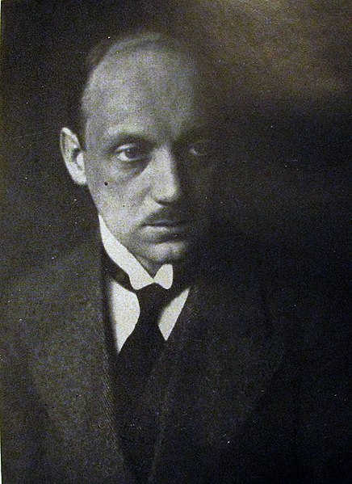
Κάιζερ, Γκέοργκ
Georg Kaiser, Μαγδεμβούργο 1878 – Ασκόνα, Ελβετία 1945). Γερμανός θεατρικός συγγραφέας. Ασχολήθηκε αρχικά με το εμπόριο και ταξίδεψε αρκετά στη Νότια Αμερική και στην Ευρώπη. Όταν επέστρεψε στην πατρίδα του, άρχισε να γράφει για το θέατρο (1904). Ωστόσο, έγινε γνωστός με τους Αστούς του Καλέ, έργο που γράφτηκε το 1912 και ανέβηκε στη σκηνή το 1917. Το 1938 εγκαταστάθηκε οριστικά στην Ελβετία, αναζητώντας την ελευθερία έκφρασης που του είχαν αφαιρέσει οι ναζί.

Slide 66
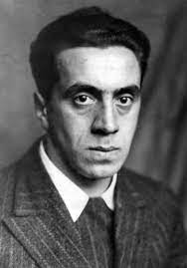
ΕΡΝΣΤ ΤΟΛΕΡ ΣΥΓΓΡΑΦΕΑΣ
Γεννημένος το 1893 ο Γερμανοεβραίος Ερνστ Τόλερ, γόνος εύπορης οικογένειας, είναι ένα ευαίσθητο παιδί που ασφυκτιά στο επαρχιακό περιβάλλον όπου μεγαλώνει. Θα φύγει, θα πάει στη Γαλλία (στην Γκρενόμπλ) να σπουδάσει.

Slide 67
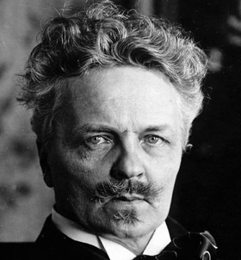
ΑΥΓΟΥΣΤΟΣ ΣΤΡΙΜΠΕΡΚ
Θεατρικός συγγραφέας και μυθιστοριογράφος

Slide 68
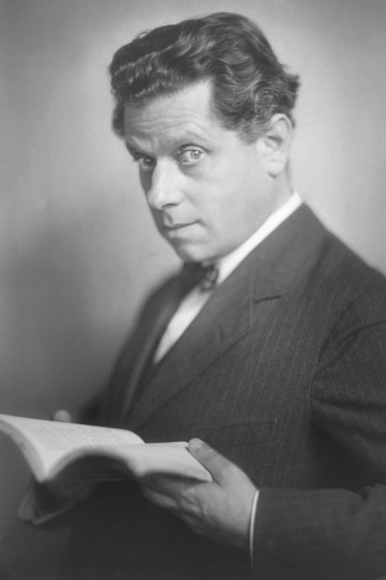
ΜΑΞ ΡΑΙΝΧΑΡΤ
Η ΔΑΙΜΟΝΙΚΗ ΟΘΟΝΗ Ο ΕΞΠΡΕΣΙΟΝΙΣΜΟΣ ΣΤΟΝ ΓΕΡΜΑΝΙΚΟ ΚΙΝΗΜΑΤΟΓΡΑΦΟ ΚΑΙ Η ΕΠΙΡΡΟΗ ΤΟΥ ΜΑΞ ΡΑΙΝΧΑΡΤ
ΚΙΝΗΜΑΤΟΓΡΑΦΟΣ

Slide 69
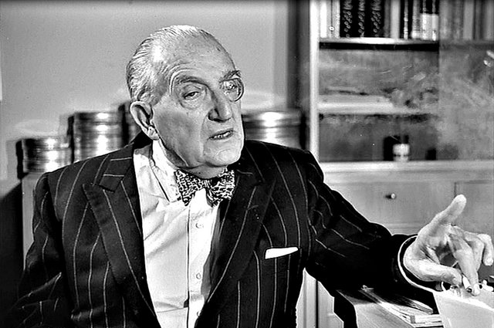
Φριτς Λανγκ Σκηνοθέτης
Ο Φριτς Λανγκ, βασικός εκπρόσωπος του γερμανικού εξπρεσιονισμού στον κινηματογράφο, μαζί με τον Φρίντριχ Βίλχελμ Μουρνάου, υπήρξε ένας από τους κορυφαίους σκηνοθέτες,

Slide 70
Αυθεντική κινηματογραφική αφίσα της ταινίας, 1927.

Slide 71
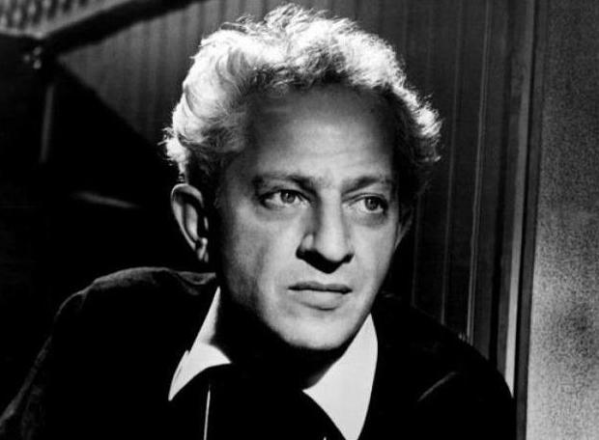
Ζυλ Ντασέν Σκηνοθέτης και σεναριογράφος
Ο Ζυλ Ντασέν (Julius "Jules" Dassin, 18 Δεκεμβρίου 1911 - 31 Μαρτίου 2008) ήταν Αμερικανός σκηνοθέτης, σεναριογράφος και ηθοποιός του θεάτρου και του κινηματογράφου, που έζησε για πολλά χρόνια στη Γαλλία και στην Ελλάδα, όπου και πέθανε.

Slide 72
Η Νύχτα και η Πόλη (ταινία, 1950) είναι Βρετανικό φιλμ νουάρ του 1950 σε σκηνοθεσία Ζυλ Ντασέν, βασισμένη στο ομώνυμο μυθιστόρημα του Τζέραλντ Κερς, το οποίο διασκευάστηκε από τους Όστιν Ντέμπστερ, Γουίλιαμ Ε. Γουότς και Τζο Άισινγκερ

Slide 73
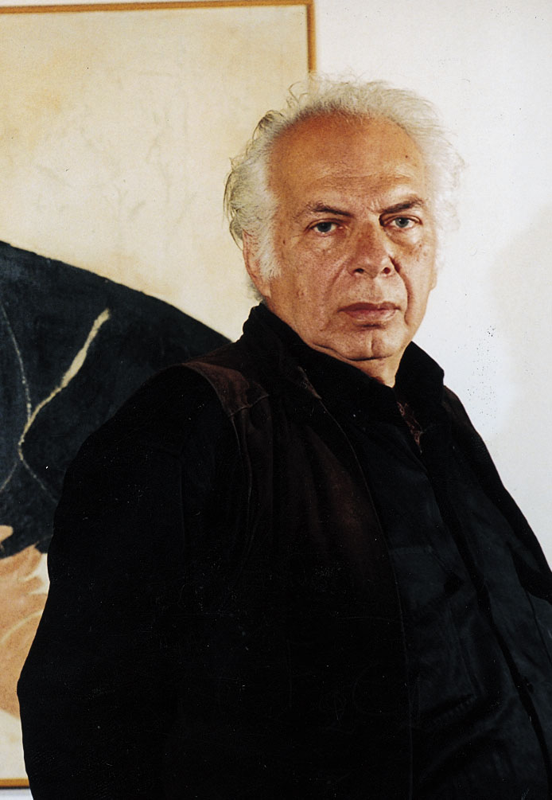
ΝΙΚΟΣ ΚΟΥΝΔΟΥΡΟΣ
Ο Νίκος Κούνδουρος (15 Δεκεμβρίου 1926 – 22 Φεβρουαρίου 2017) ήταν Έλληνας σκηνοθέτης, σεναριογράφος και μοντέρ, θεωρούμενος ευρέως ως μία από τις σπουδαιότερες μορφές του ελληνικού κινηματογράφου, Σε μια καριέρα που διήρκεσε περισσότερα από πενήντα χρόνια, ο Κούνδουρος σκηνοθέτησε δώδεκα κινηματογραφικές ταινίες.

Slide 74
Ο Δράκος, 1956, Δραματική, Ελληνική
Ένας τραπεζικός υπάλληλος ταυτίζεται με έναν καταζητούμενο εγκληματία με τον οποίο μοιάζουν επικίνδυνα. Βρίσκει προσωρινό καταφύγιο σε περιθωριακά νυχτερινά κέντρα, όπου γίνεται το επίκεντρο της προσοχής και αρχηγός μιας μικροσυμμορίας.

Slide 75
ΜΟΥΣΙΚΟΣ ΕΞΠΡΕΣΙΟΝΙΣΜΟΣ
Άρνολντ Σένμπεργκ
Άντον Βεμπερν
Αλμπαν Μπεργκ

Slide 76
ΣΤΗΝ ΕΛΛΑΔΑ
Ο ΕΞΠΡΕΣΙΟΝΙΣΜΟΣ

Slide 77
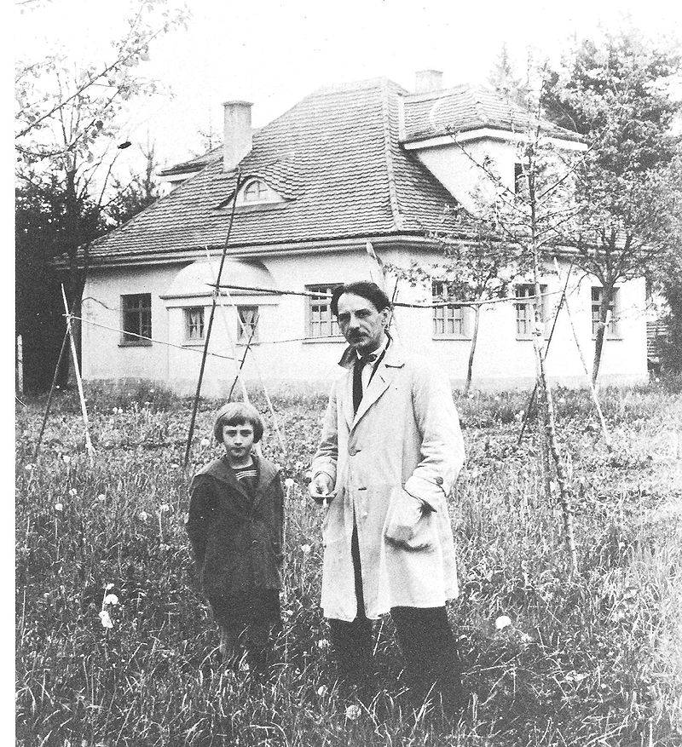
ΓΙΩΡΓΟΣ ΜΠΟΥΖΙΑΝΗΣ
Ο Γιώργος Μπουζιάνης (Αθήνα, 8 Νοεμβρίου 1885 - Αθήνα, 23 Οκτωβρίου 1959) ήταν σημαντικός Έλληνας εξπρεσιονιστής ζωγράφος.

Slide 78
ΜΠΟΥΖΙΑΝΗΣ

Slide 79
ΜΠΟΥΖΙΑΝΗΣ

